Slide 1
扩展频谱技术与CDMA
课本6.11节
IS95系统
是第一个采用DSSS技术的商用系统

Slide 2
CDMA系统属于扩展频谱通信系统
什么是扩展频谱（Spread Spectrum）系统？为什么要扩频？
有哪些主要的扩展频谱技术？跳频扩频简介。
直接序列（Direct Sequence）扩频技术简介。
如何用DSSS实现多址？
CDMA有哪些优点？

Slide 3
什么是扩展频谱系统？
发射信号带宽远大于所传输的基带信号带宽的系统，称作扩展频谱（Spread Spectrum）系统。
我们知道，传统的非扩展频谱系统，已调信号带宽等于基带信号带宽的几倍。如，MPSK(M≥2)调制的已调信号带宽是基带带宽的2倍；MSK调制的已调信号带宽是基带带宽的1.5倍。
而SS系统的射频带宽是远大于基带带宽的，这里“远大于”指的是射频带宽是基带信号带宽的几十倍甚至几百倍。例如，IS95 CDMA系统采用直接序列扩频技术，其射频信道带宽为1.25MHz，而在其前向信道中，编码后基带符号速率为19.2ksps。二者之间约65倍的关系。

Slide 4
为什么要扩频？
扩频通信概念的产生源于二战期间军事应用的需要，最初是为了在存在敌方干扰情况下实现保密通信。最早提出的扩频方式并不是直接序列扩频（DSSS），而是跳频扩频（FHSS）。
进行频谱扩展的原因有：
1）能获得一定程度的抗干扰能力和抗阻塞能力；
2）能得到一种在背景噪声中隐蔽传送信号的方法，
使窃听者的截获概率非常低；

Slide 5
为什么要扩频？（续）
3）能够抵御来自多条传输路径（即多径）的干扰；
→应用例：Rake接收机
4）能实现多个用户共享一个公共信道（即实现多
址）； →应用例：CDMA系统
5）能提供一种测量两点间范围和距离的方法。
→ 应用例：全球定位系统（GPS）

Slide 6
有哪些主要的扩展频谱技术？
不同扩频技术的区别在于采用不同的方式来达到扩展频谱的目的。
主要扩频技术包括：
1）直接序列（Direct Sequence）扩频技术
2）频率跳变（简称跳频，Frequency Hopping）
扩频技术
3）时间跳变（简称跳时， Time Hopping ）扩
频技术

Slide 7
跳频（FH）扩频技术简介
跳频扩频通过不断地更替发射载频（也就是更替所占用的频带）来达到扩展频谱的目的。

Slide 8
跳频（FH）扩频技术简介（续1）
FHSS系统在军事通信领域应用较多。它通过不断地更替载波频率来实现扩频。
载波频率更替的规律常称为跳频图案，为了保证跳频的有效性——抗敌方干扰和截获，跳变规律应呈现出伪随机变化的特点，跳频图案一般由伪随机码（Pseudo Noise，PN码）所决定。
FHSS的应用已经不仅仅限于军事通信领域，象GSM和蓝牙（Blue tooth）系统中都应用了跳频。

Slide 9
跳频（FH）扩频技术简介（续2）
值得指出的是，GSM中使用跳频的目的主要在于实现频率分集和干扰白化，通过应用跳频技术来提升GSM蜂窝系统的容量（信干比可以得到改善）。GSM在不采用跳频时，信干比门限为11dB；采用跳频以后，信干比门限可以进一步下降为9dB。
GSM采用TDMA方式，用户发射机的发射是突发式的（而不是持续式的，用户发射只占用特定的时隙），这就为跳频的引入创造了条件，每次发射（每个时隙）可以采用不同的载频。

Slide 10
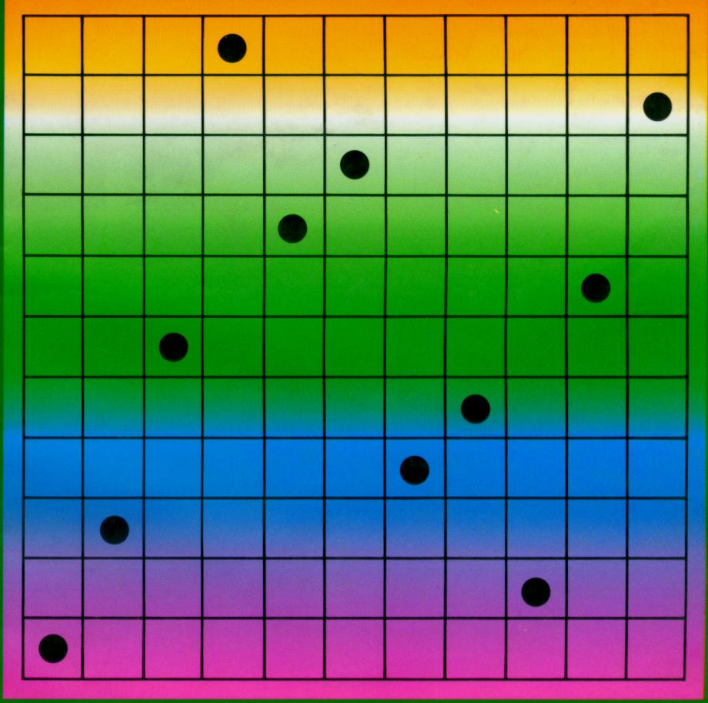
跳频（FH）扩频技术简介（续3）
f
跳频的时频矩阵
重要参数
跳频周期：在每个载频上
持续发射的时间，记作
T_{hop} 。
跳变速率（跳速）：
每秒钟载频跳变的次数。
记作v_{hop}，单位为：hops/s。
显然，连续跳频时，一般有，
v_{hop}＝1／ T_{hop} 。
例如：GSM系统跳频时的跳速为
217hops/s；但是，每一跳持续时间
为576.92μs。（并非倒数关系！！）
t
T_{hop}

Slide 11
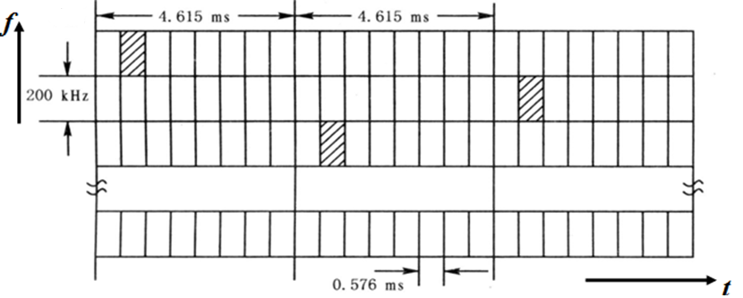
跳频（FH）扩频技术简介（续4）
GSM跳频示意图：
GSM是TDMA系统，每个载频上传送8个时隙（称为一帧，一帧时长4.615ms）。每次发射占用特定的时隙，并且一次通话过程占用的时隙编号是不变的。在采用跳频时，每次发射所采用的载频将有所变化。

Slide 12
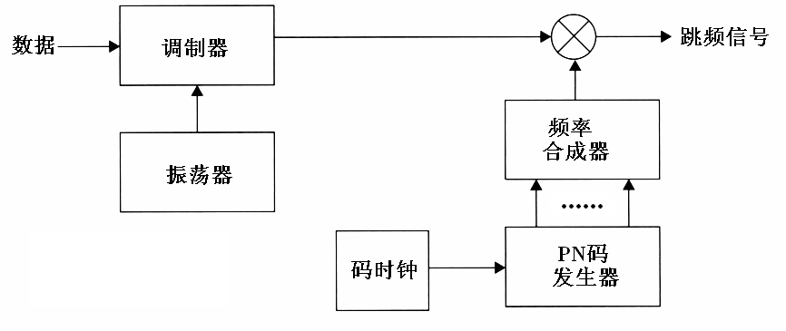
跳频（FH）扩频技术简介（续5）
传统跳频发射机

Slide 13
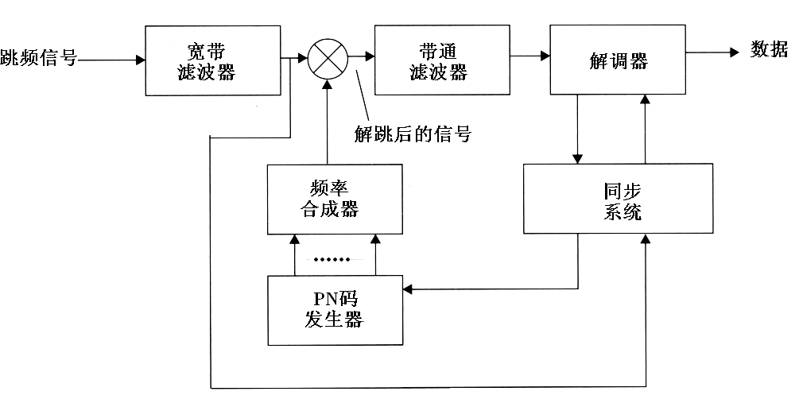
跳频（FH）扩频技术简介（续6）
固定中频频率的信号
传统跳频接收机

Slide 14
直接序列（Direct Sequence）扩频技术简介
直接序列扩频（DSSS）原理
扩频增益
扩频码应具备哪些特点，m序列简介
Rake接收机

Slide 15
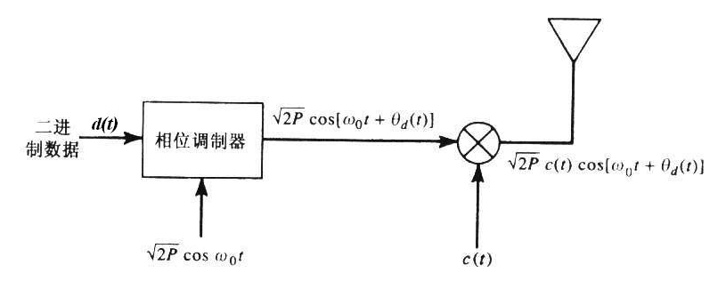
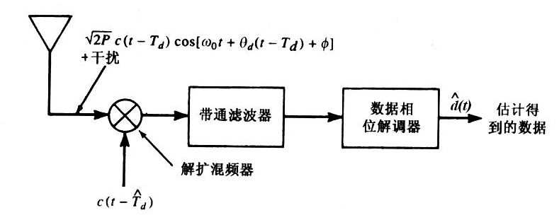
1.直接序列扩频（DSSS）原理
DSSS系统通过将已调载波与宽带扩频序列直接相乘来实现带宽的扩展。
BPSK直接序列扩频发射机
BPSK直接序列扩频接收机
发射信号：
s_{t}(t)=c(t)cos[ω₀t+θ_{d}(t)]
接收信号：
s_{r}(t)=c(t-T_{d})cos[ω₀t+θ_{d}(t-T_{d})+φ]

Slide 16
1.直接序列扩频（DSSS）原理（续1）
解扩条件：接收机要正确解调，必须先进行解扩处理——用接收机本地扩频序列与收到的扩频信号相乘。解扩处理可表达为：
。
其中，T_{d}为传输时延， 是接收端对传输时延的估计，正确解扩的前提就是使得 ，从而保证： 。

Slide 17
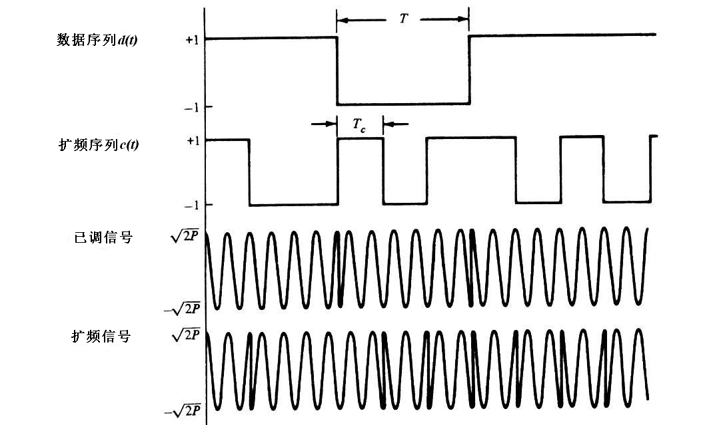
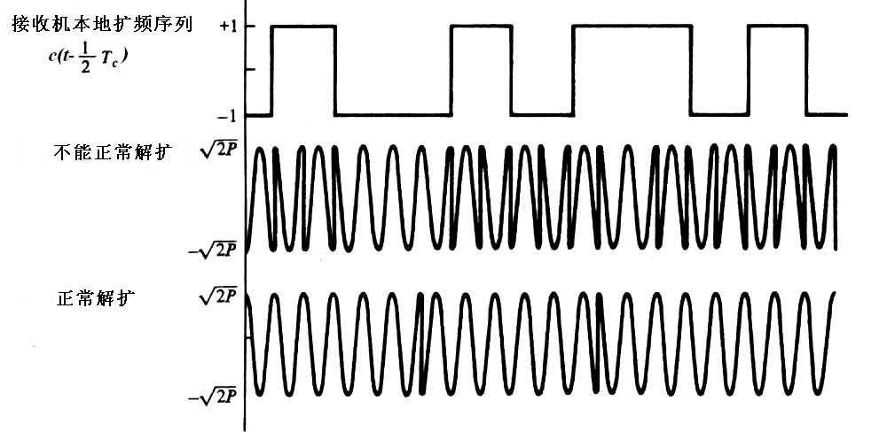
1.直接序列扩频（DSSS）原理（续2）
接收机本地扩频序列
c(t-T_{C}/2)
数据序列d(t)
c(t)d(t)
扩频序列c(t)
不能正常
解扩
已调信号
正常解扩
解扩即调制波形得到了还原
扩频信号
扩频过程
解扩过程
正常解扩的条件有：1）收、发使用相同的扩频序列；2）收、发要实现同步，即要求 。

Slide 18
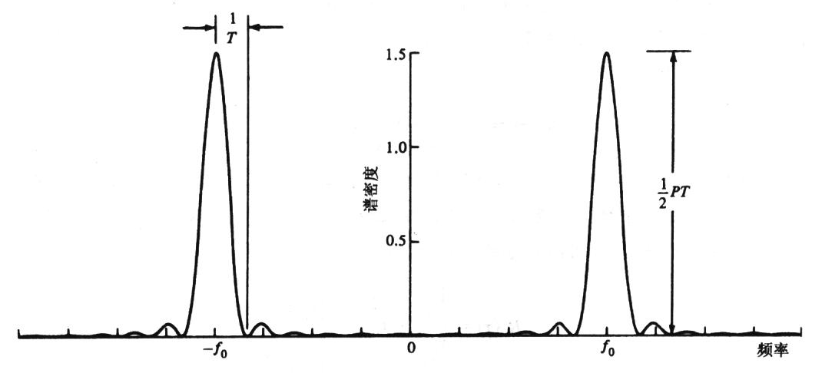
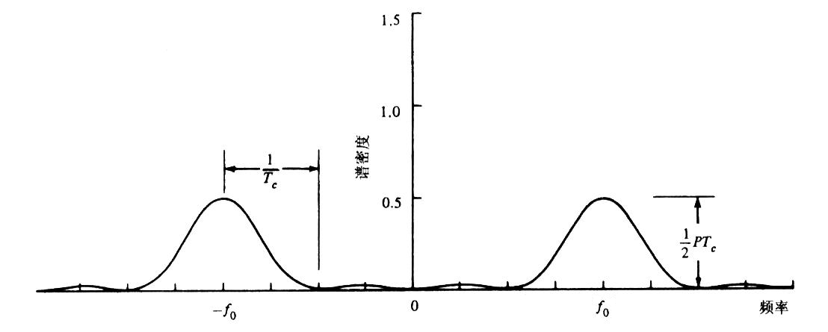
1.直接序列扩频（DSSS）原理（续3）
T=3T_{c}
发射功率一定时，扩频后功率峰值减小为原来的1／3
已调载波的功率谱密度
扩频后的功率谱密度

Slide 19
1.直接序列扩频（DSSS）原理（续4）
重要术语：码片（chip）
扩频序列的一个“1”或者一个“0”被称作一个码片，以便与原始数据中的“1”或者“0”区分开来（在那里，我们一般称之为比特或码元）。扩频序列中一个码片的持续时间称作码片周期，记作T_{c}；扩频序列的数据速率称作码片速率，记作R_{c}，单位是chips/s（而不用bits/s！！）。
就DSSS系统而言，一般有，
T_{c}<<T_{S} ，
或者， R_{c} >>R_{S} 。

Slide 20
2. 扩频增益
我们定义：T_{S}／T_{c}为DSSS的扩频增益。记作： G_{SS}＝T_{S}／T_{c} ＝(1／T_{c})／(1／T_{S})。
刚才，我们看到，扩频之前已调带宽为：
2／T_{S}，扩频之后的信号带宽为：2／T_{c}。
因此，就有扩频增益G_{SS}为：
G_{SS}＝B_{扩频后}／B_{扩频前} 。

Slide 21
2. 扩频增益（续1）
接收机解扩前A点
PSD
窄带干扰
DSSS可以对抗窄带干扰
有用信号
f₀
f
B
A
接收机解扩后B点
PSD
还原后的有用信号
G_{SS}
扩展后的窄带干扰
有用信号被还原为窄带信号
窄带干扰被扩展为宽带干扰
f₀
f

Slide 22
3. 扩频码应具备哪些特点
单用户工作（假定基站覆盖范围内只有唯一的用户存在）时，DSSS系统对扩频码（序列）的要求为：
扩频码应该是伪噪声（PN，Pseudo-Noise）码，即具有近似于噪声的功率谱密度。我们知道，这就是要求扩频码在时域具有强的自相关峰值。
下面我们简单介绍一种常见的PN码序列——最大长度线性反馈移位寄存器（LFSR）序列，简称m序列。注意：最大长度指的是最大周期长度。

Slide 23
m序列简介
线性反馈
+
LFSR序列 输出
D Q
I
D Q
II
D Q
III
CLK
CLK：
1 2 3 4 5 6 7 8
1）时钟（CLK）上升沿，Q＝D；
2）设寄存器初状态为Q_{I}＝0，Q_{II}＝1，Q_{III}＝0；
试确定LFSR序列输出。

Slide 24
m序列简介（续1）
时钟上升沿 序号 | 前一反馈运算结果 (Q_{III} XOR Q_{I} ) | 后一状态 Q_{I}Q_{II}Q_{III} (初始态：010） | 序列输出 (Q_{III})
1 | 0 | 001 | 1
2 | 1 | 100 | 0
3 | 1 | 110 | 0
4 | 1 | 111 | 1
5 | 0 | 011 | 1
6 | 1 | 101 | 1
7 | 0 | 010 | 0
8 | 0 | 001 | 1
序列周期为 7

Slide 25
m序列的特点：
1）m序列的周期达到了线性反馈移位寄存器
序列周期的最大值，等于2^{L}－1，L为移位寄
存器阶数。所以称作最大长度LFSR序列。
2）序列中包含的1的个数比0的个数正好多一
个。（双极性NRZ信号的直流分量非常小！）
3）一个序列与其自身的循环移位序列模二加
后所得序列是其另一个循环移位序列。

Slide 26
游程：由于m序列是周期
性的，当我们把一个周期
内的序列罗列在一个圆周
上时，将持续出现“1”
（或者“0”）的情形称
作游程。一个游程中持续
出现“1”（或者“0”）
的个数称为该游程的游程
长度。
例：m序列1001110
1
0
0
1
0
1
1
游程总数为4。

Slide 27
m序列的特点（续）
例：m序列1001110：游程总数为4个。其中
长为1的游程有2个，长为2的游程有1个，长
为3（L＝3）的游程有1个。
4）在L阶m序列的一个周期内，游程总数为
2^{L-1}个，其中长度r(<L)的游程占游程总数的
1／2^{r}，长度为L的游程占游程总数的1／2^{L-1}。

Slide 28
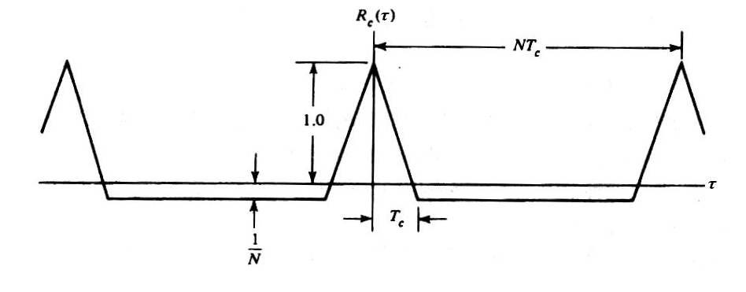
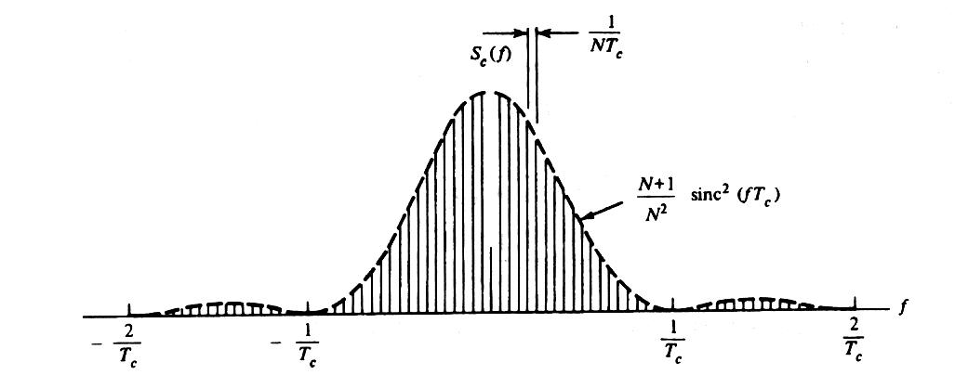
m序列简介（续2）
直流分量很小
m序列的自相关函数
（归一化的）
m序列的功率谱密度

Slide 29
m序列简介（续3）
这里我们需要说明以下三点：
1）实际应用时，m 序列的周期都会很长，而不可能
仅仅等于7。例如，IS95 CDMA系统中用到的m序列
有两种：长码由42阶LFSR生成，所以周期为2⁴²-1；
短码有两个，分别由两个具有不同线性反馈的15阶
移位寄存器生成，所以周期都是2¹⁵-1。
2）具体使用时可能并不像之前BPSK+DSSS系统原
理所描述的那样简单、直接。比如，在IS95中，长码
除用于上行链路扩频外，还被用于下行链路的数据
扰码。

Slide 30
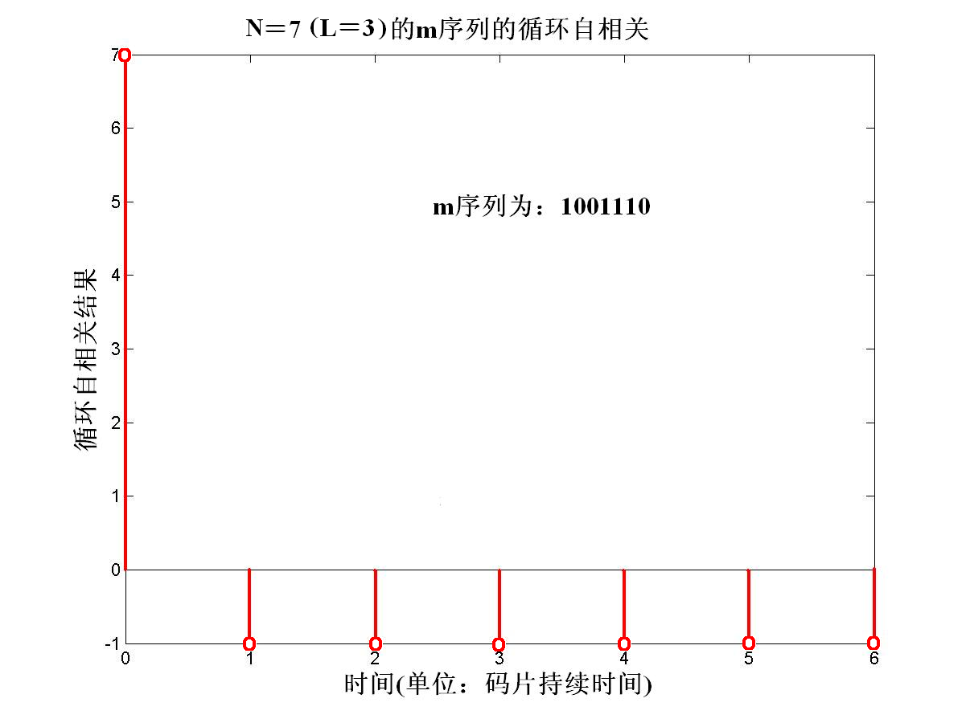
m序列简介（续4）
3）m序列的自相关特性优
良。如右图所示，在码片
边界对齐的情况下，序列
本身和其循环移位序列之
间的互相关值比较小，等
于－1，这一规律是具有
普遍性的——不仅仅限于
周期N＝7的情形。这就为
实现多址和利用多径创造
了条件。
该序列的移位序列有：0011101、0111010、1110100、1101001、1010011、0100111。

Slide 31
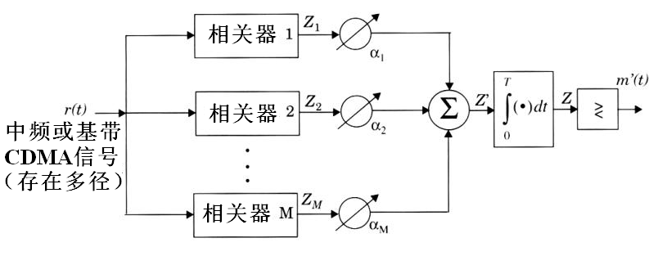
Rake接收机原理（pp274，7.10）
不同相关器所采用的本地PN序列相位不同（各本地序列是发送序列的循环移位序列），用以提取不同的多径分量，然后可以通过对各相关器输出进行最大比值合并，来提高最终的判决质量。显然，这就要求多径时延差要大于一个码片的长度。

Slide 32
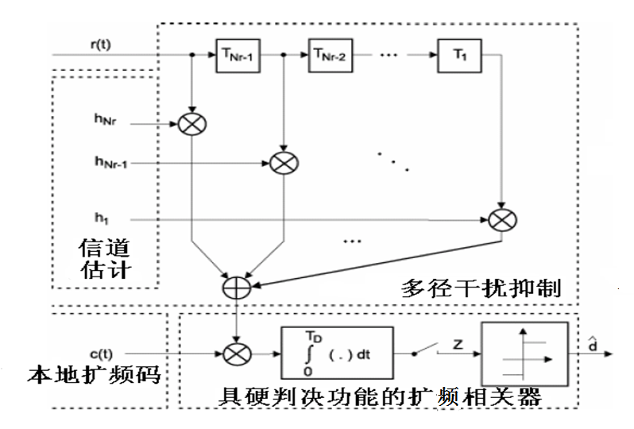
Rake接收机（续1）

Slide 33
Rake接收机（续2）
Rake接收机也可以被解释成抽头延迟线，各级延迟器的输出经加权后再合并起来。各级延迟器的延迟时间和抽头处的权值都是可调的，并与信道相匹配。注意，抽头之间通常至少间隔一个码片周期，但抽头之间不必是均匀间隔的。接收滤波器和Rake接收机一起构成了一个与接收信号匹配的滤波器，接收滤波器与发送信号匹配，而Rake接收机与信道匹配。

Slide 34
如何用DSSS实现多址？
1. 什么是多址？
2. 如何用DSSS实现多址？
3. 为实现多址，扩频码还应具有什么特点？
4. 多址干扰和CDMA系统的功率控制问题

Slide 35
1. 什么是多址？
多址，即Multiple Access，特指蜂窝系统中基站用以区分不同用户的方式，以保证多个用户有效地共享有限的频谱资源。当然，这种技术的应用并不限于蜂窝系统。
可以从不同角度来实现对用户信号的区分：例如不同用户使用不同载频，即以频率来区分用户——FDMA；又如，将不同用户在发送时间上区分开来，这时由于发送时间不相同，它们是可以采用相同载频的——TDMA。

Slide 36
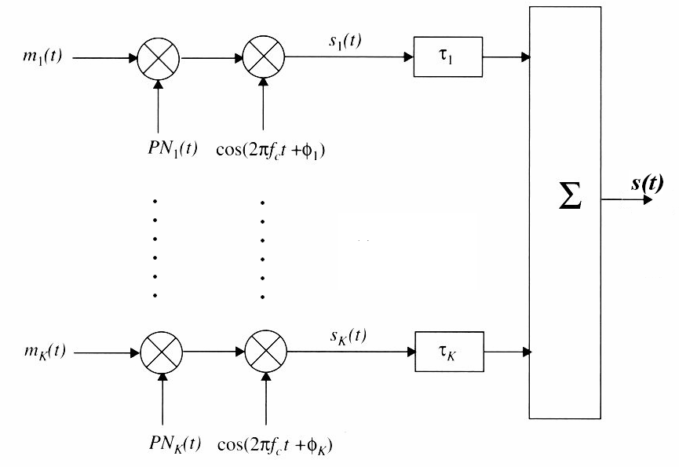
2. 如何用DSSS实现多址？
直接序列扩频技术也可以被用来区分用户，区分的方法是给不同用户分配互不相同的扩频码，而不同用户可以同时、并占用相同载频发送。
当然，不同用户所使用的扩频码还必须具备一定条件。
基站处的扩频发射系统，可以同时将针对K个用户的扩频信号发送出去，每个用户使用不同的伪随机码PN_{k}，k＝1,……,K。

Slide 37
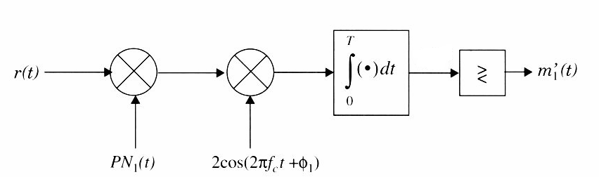
2. 如何用DSSS实现多址？（续1）
以下为用户1处接收机的原理图。用户1将采用
自己的扩频码PN₁进行解扩，但是应当注意到，基
站可能同时发射针对多个用户的信号，该如何消除
其他用户对用户1的影响，保证正确接收呢？
在基带一个码元上做积分

Slide 38
2. 如何用DSSS实现多址？（续2）
我们作以下假定：
1）基站发往各用户的信号的发射功率相等，各用户基带码
元速率相同，采用BPSK调制，则有：
，
其中，k=1,……,K。进而，总的发射信号s(t)为：
。
2）用户1的移动台接收机所接收到的信号为：
r(t)=s(t)+n(t) 。
3）每个用户码元（周期为T）扩频后对应于N个码片（周期
为T_{c})，即： T＝NT_{c} 。

Slide 39
2. 如何用DSSS实现多址？（续3）
用户1接收机进行了如下处理：
。
实际上，要使得针对其他用户的信号对针对用户1
的信号的接收不带来影响，就是要求：
所以要采用DSSS实现多址，就必须找到一系列扩频码（称作一个码族），它们除了具有类似于m序列的自相关特性外，彼此之间还应该具有0值互相关，即相互正交。

Slide 40
2. 如何用DSSS实现多址？（续4）
然而，兼具这样的自相关特性和理想的互相关特性的码族并不好找，往往会“顾此失彼”。但是，在进行多址应用时，我们更看重的是互相关特性。具有理想互相关特性的正交序列族是可以找到的。比如：Walsh序列族。
Walsh序列由以下Hadamard矩阵定义：
，
n=1，2，…。递推的初始矩阵为： 。

Slide 41
2. 如何用DSSS实现多址？（续5）
Walsh序列族中的各个序列对应于Hadmard矩阵的每一列。
例如：长度（亦称作周期）为4的Walsh序列对应于 ，而
不难验证，在彼此对齐的情况下，它们相互正交。

Slide 42
2. 如何用DSSS实现多址？（续6）
我们指出，IS95的下行链路（BS→MS）采用Walsh序列进行扩频，所用序列为64个码片的序列，即对应于 的各列。扩频增益为64。
值得一提的是，IS95的上行链路并不将Walsh序列用于扩频。这是因为，就下行链路而言，基站可以保证针对各个用户的信号的同时发送；而就上行链路而言，不同用户的信号往往不可能同时到达基站。而Walsh序列仅在彼此间不存在时移时（即“对齐”时）才能够保证完全正交，在相互之间存在任意时移时，反而会具有较大的互相关值。于是上行链路采用同一m序列（长码）的不同时移版本实现不同用户的扩频。

Slide 43
2.如何用DSSS实现多址？（续7）
IS95下行链路（BS→MS）扩频简化框图：
IS95上行链路（MS→BS）扩频简化框图：

Slide 44
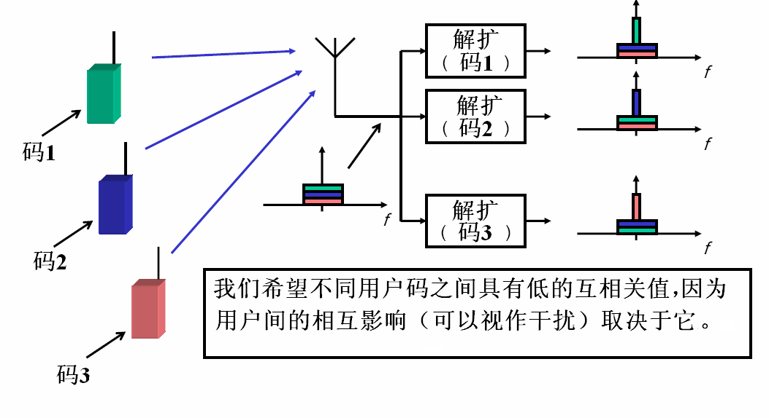
2. 如何用DSSS实现多址？（续8）

Slide 45
3. 为实现多址，扩频码还应具有什么特点？
为支持更多用户同时使用，我们还希望码族之中具有足够数量的扩频码。
小结：
用于多址时，一般要求扩频码具有如下特点：
1）应该是伪噪声（PN）码，即具有近似于噪声的
功率谱密度，也就是要求扩频码在时域具有强的自
相关峰值；
2）码族中各个码字间具有良好的互相关特性，即要
求接近于零的互相关值；
3）码族之中应包含足够数量的扩频码。

Slide 46
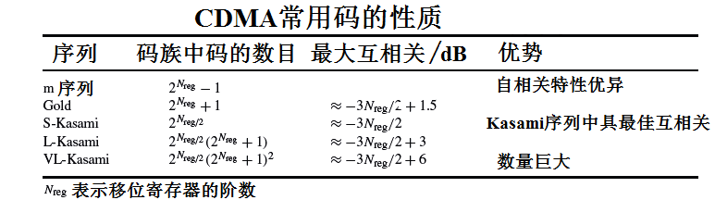
上行链路常用的扩频码（/序列）有m序列、
Gold序列和Kasami序列。

Slide 47
4. 多址干扰和CDMA系统的功率控制问题
采用DSSS实现多址的系统就称作码分多址(CDMA)系统。
多址干扰：用于特指CDMA系统中，由于采用不同扩频码进行扩频而引起的相互干扰（应该强调，CDMA系统中所有用户可以同时工作于同一载频上）。在经过信道传播以后，即使是理论上完全正交的码，由于时延扩展等因素的影响可能也不再具有零互相关值。况且，实际使用的扩频码往往只能保证相互之间具有较低的非零互相关值。所以多址干扰是客观存在的，关键在于如何加以控制。

Slide 48
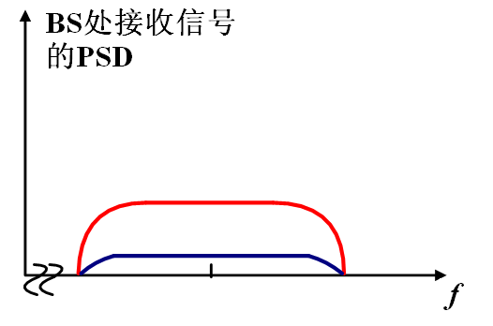
远近效应：CDMA系统，考虑MS1和MS2的反向链路。
f_{c,k}
MS2
MS1
f_{c,k}
f_{c,k}
由于远近效应，MS2以相同功率发射将导致BS无法正常接收MS1的信号。

Slide 49
由于多址干扰和远近效应的客观存在，为保证CDMA系统的有效运作和获得足够大的系统容量，功率控制的实施是必不可少的。功率控制的主要目的在于：克服远近效应、减小多址干扰，维持系统正常运作和提升系统容量。另外通过反向功率控制还可以节省电池电能。
功率控制即根据通信距离的不同，实时地
调整发射机的所需功率。包括反向功率控
制和前向功率控制。

Slide 50
反向功率控制，即上行链路功率控制。其主要要
求是使任一移动台无论处于什么位置上，其信号
在到达基站接收机时，都具有相同的电平，而且
刚刚达到信干比门限。换言之，上行链路功率控
制目标就是保证到达基站的所有信号具有大致相
等的强度。
反向功率控制的一种方法是开环功率控制，即移
动台接收和测量基站发来的信号强度，并估计前
向传输损耗，然后根据这一估计来调节移动台的
反向发射功率。如果接收信号增强，就降低移动
台发射功率；反之，就增加移动台发射功率。
开环功率控制用于补偿信道引起的平均路径损耗
和阴影衰落的影响（对于FDD系统，信道的这部
分影响可认为与工作频率无关），适合于功率的
大范围调整。

Slide 51
还有一种功率控制方法是闭环功率控制，由基站
检测来自移动台的信号强度，并将测得的结果与
事先设定的门限比较，从而形成功率调整指令，
然后将其发送给移动台，移动台根据此指令来调
节自身的发射功率。IS95系统中，基站每1.25ms
向移动台发一次功率调整指令（即每秒发送800
次），每次调整功率为1dB。
闭环功率控制用于补偿小尺度衰落的影响（对于
FDD系统，上、下行链路工作载频的差异一般远
大于相关带宽，信道引起的小尺度衰落一定不相
关。），适合于精细调整。
实际使用时，往往将开环控制和闭环控制结合起
来：前者用于大范围调整；后者用于精细调整。

Slide 52
反向开环控制
反向闭环控制
BS测量
MS测量
控制命令
MS发射
MS发射
由对前向链路的测量结果决定反向链路的发射功率。对于FDD系统，由于双工间隔远大于信道的相关带宽，前、反向链路不相关，小尺度衰落特性不一致，造成这种控制可能出现不准确的情况。
BS测量反向链路的信号水平，根据特定算法决定MS发射功率的升或降，并发送功率调整指令（从而形成了测量、比较、控制的闭环）。MS根据调整指令来调整自身的发射功率。

Slide 53
前向功率控制，即下行链路功率控制。由于下行链
路不存在远近效应问题，这一方向的功率控制并非
CDMA系统运行所必需的。由于基站对小区内多个
移动台进行同步等功率发射，所以下行链路功率控
制的要求就是控制基站向移动台发射的功率，使任
一移动台无论处于小区中的任何位置上，收到基站
的信号电平都能高于信干比门限。也就是说，下
行链路功率控制的目标是在保持每 个移动台的信
干比高于给定门限值的同时使总发送功率最小化
（可以降低对其他小区所形成的总干扰功率）。
前向功率控制也可以采用开环和闭环两种方法。但
由于一般对其功率控制的准确性要求不高，许多情
况下，开环控制就足够了。

Slide 54
最后，应该指出，功率控制并非CDMA系统的专有属性，FDMA或TDMA系统也可以通过使用功率控制来降低小区间干扰，从而提高系统容量。主要差别在于，功率控制对于CDMA是必不可少的，而对于FDMA或TDMA则是可选的。

Slide 55
CDMA系统的优点（pp322）
CDMA蜂窝系统采用N＝1的区群配置，频率规划要比TDMA和FDMA系统容易得多。由于小区内许多用户可以采用相同载频（IS95中，使用同一载频的用户数最多可达64个），CDMA在系统容量方面具有优势。
CDMA系统具有软容量的限制。
CDMA利用PN码的良好自相关性，通过采用Rake接收机，利用不同时延的多径信号来提高接收可靠性，而不需要均衡。

Slide 56
CDMA系统的优点（续）
CDMA系统采用软切换。
……

